Slide 1

São fotos incríveis, algumas delas já conhecidas de vocês, que recebi do Alfeo e que estou repassando também para os férreo-fãs por causa das fotos do trem da Cantareira, das estações da Luz e do Norte, das porteiras do Brás e também por causa dos bondes.
Para os fanáticos por carros antigos, estas fotos são uma festa.
Infelizmente, na foto 35, aonde aparece o Museu do Ipiranga ao fundo, os trilhos são do bonde e não da pequena ferrovia temporária, que a Sorocabana construiu para ajudar nas obras do Parque da Independência.
A foto 63, a da Via Anchieta, mostra a antológica Curva da Onça sendo retificada e suavizada; o que acontecia de acidente ali era uma barbaridade.
Na foto 59, a do restaurante Gigetto, que ficava na Rua Nestor Pestana, do lado esquerdo aparece o fundo do prédio da administração da CMTC, que ficava na Rua Martins Fontes, a sala do meu pai ficava no 9º andar.
E eu continuo achando o Palácio das Indústrias, no Parque Dom Pedro, o edifício mais feio que já foi construído em São Paulo até hoje, parece o Castelo Ra-Tim-Bum...
Paulo Arruda Botelho
Sexta feira, 09 de novembro de 2012
SÃO PAULO DE ANTIGAMENTE

Slide 2
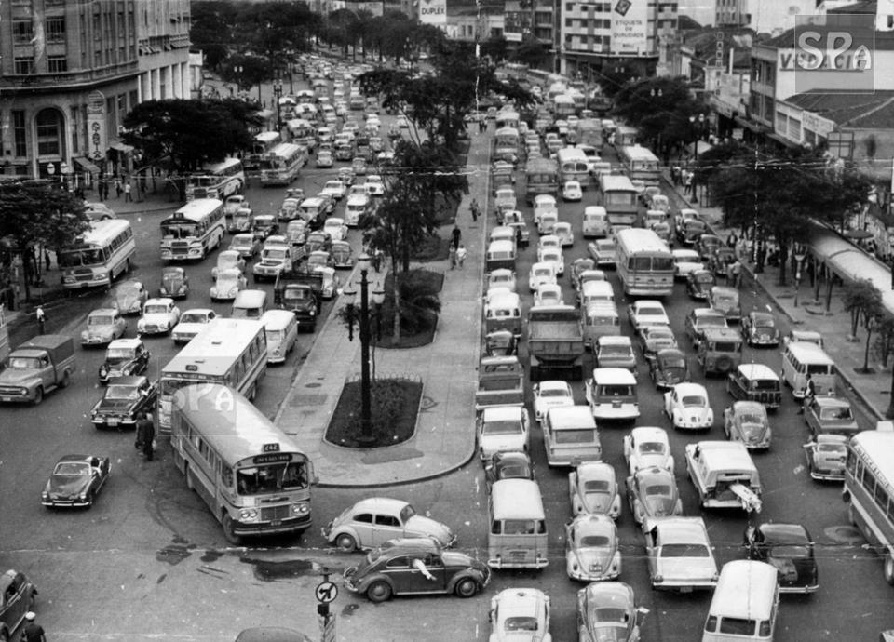
01 - Trânsito carregado é algo recente em São Paulo? Congestionamento caótico no Vale do Anhangabaú em 1969/1970, mostra que o problema do trânsito na capital paulista é crônico e antigo. Fotografia tirada de cima do Viaduto Santa Ifigênia.

Slide 3
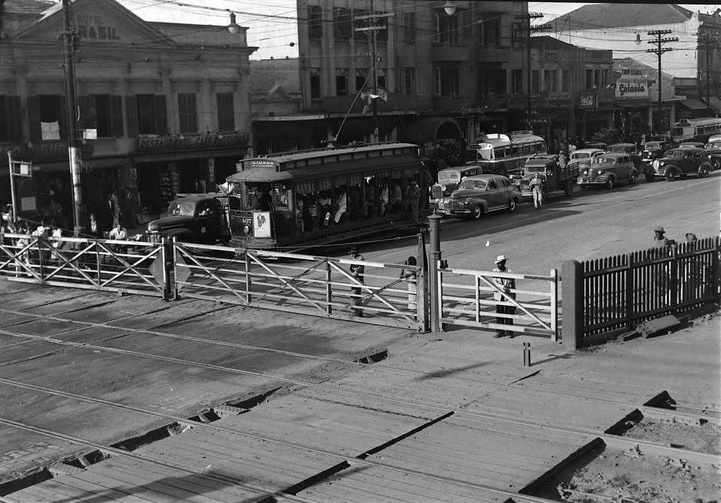
02 - A famosa "porteira do Brás" que por décadas foi conhecida por atrasar o progresso do bairro e da Avenida Rangel Pestana, foi substituída por um viaduto. Fotografia de Ivo Justino - 1950

Slide 4
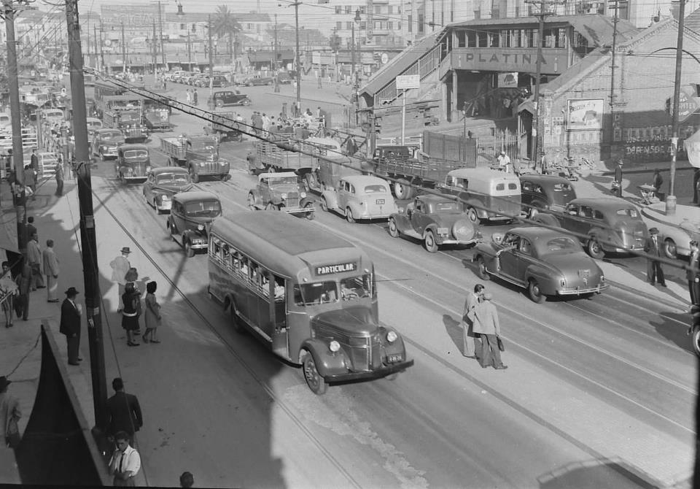
03 - O outro sentido da Avenida Rangel Pestana (centro-bairro) onde está a porteira do Brás, em um momento em que está aberta para o tráfego de veículos e pedestres. Ao fundo a Estação Roosevelt (atual Brás), 1950 - Crédito: Ivo Justino

Slide 5
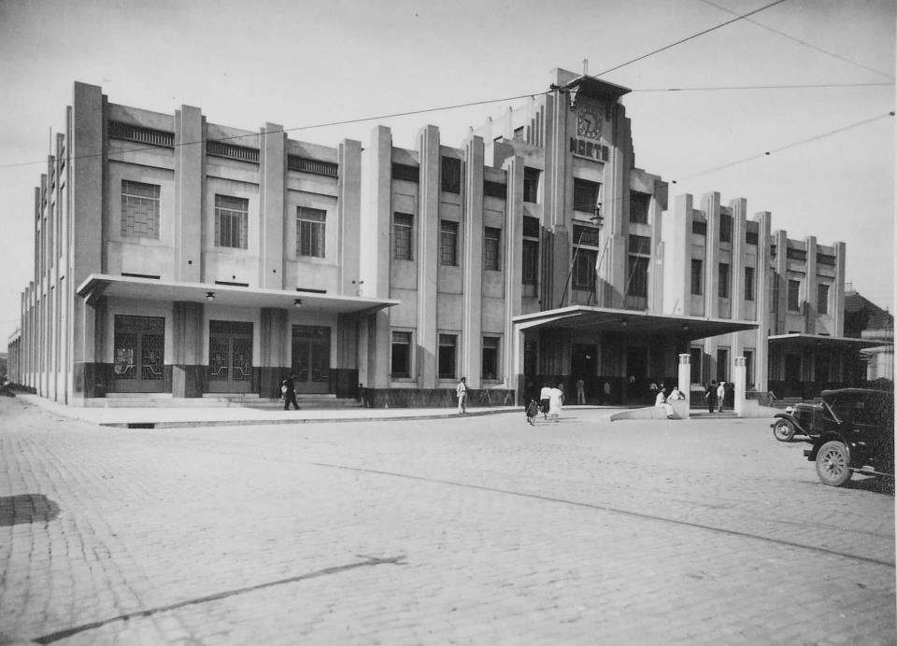
04 - Estação do Norte (depois renomeada para Roosevelt e atualmente Estação Brás) na década de 30. Foto: Sebastião de Assis Ferreira

Slide 6
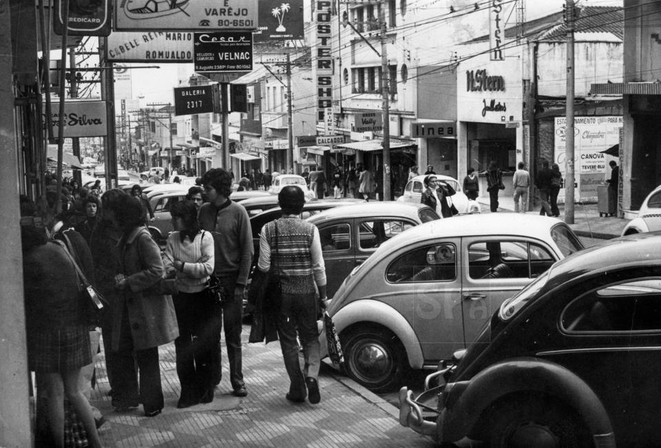
05 - Rua Augusta sempre agitada! Movimentação de pessoas e veículos na rua Augusta nos primeiros anos da década de 70.

Slide 7
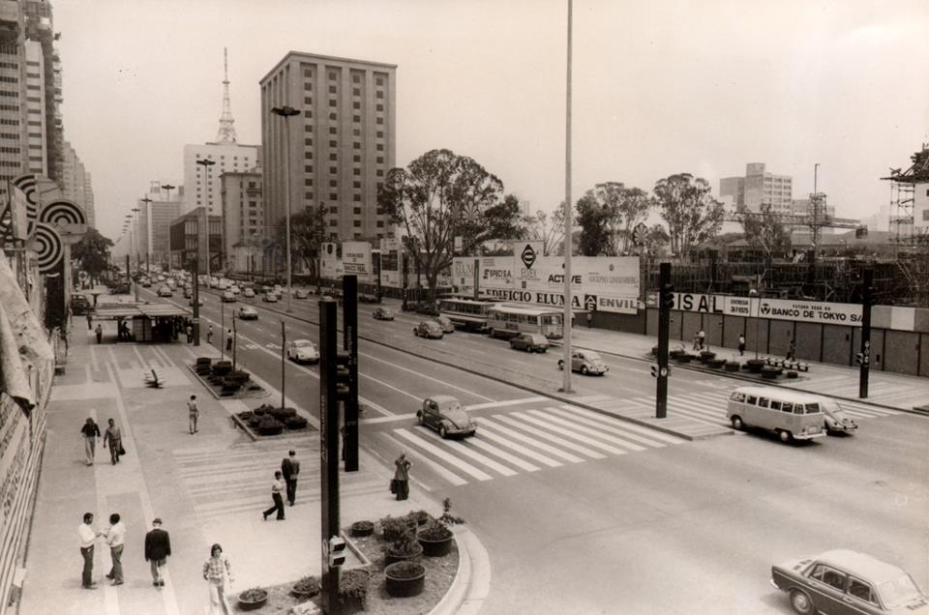
06 - Avenida Paulista em 1976. Detalhe para as obras de construção dos futuros edifícios do Banco Real e do Banco de Tokyo S/A.

Slide 8
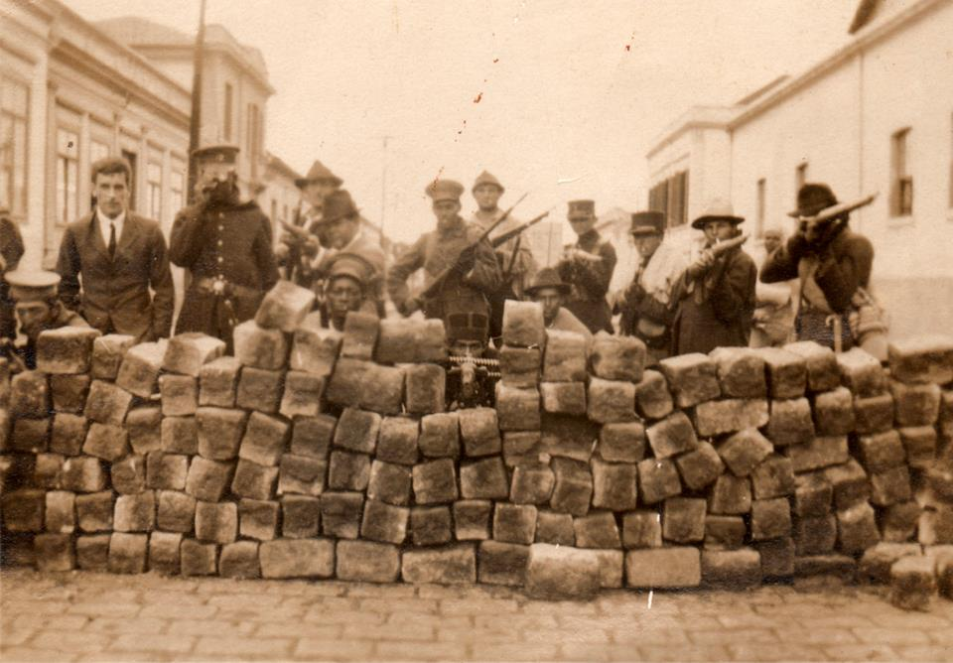
07 - Trincheira de paralelepípedos em rua paulistana durante os intensos combates da Revolução de 1924.

Slide 9
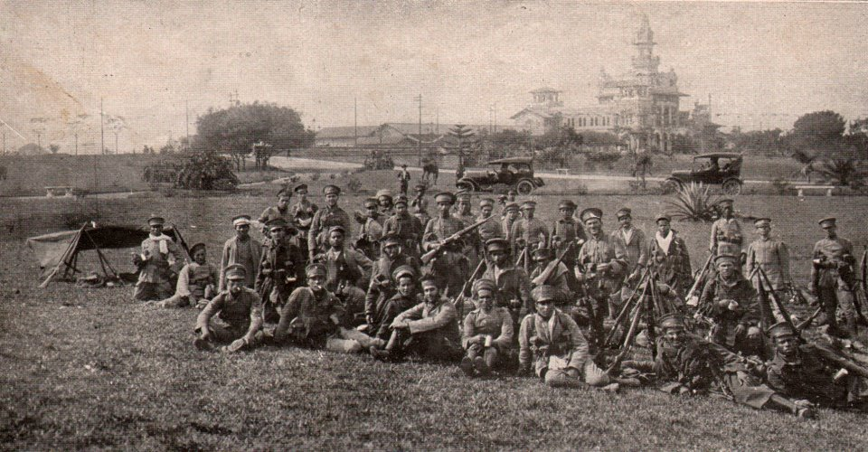
08 - Tropas legalistas chegam à região central e ocupam a Várzea do Carmo em 1924. Ao fundo, o Palácio das Indústrias. Pouco explorada e divulgada, a Revolução de 1924 foi o maior combate armado que já ocorreu na capital paulista. Os danos, as mortes e a destruição causadas pelo combate deixaram a cidade repleta de ruínas.

Slide 10
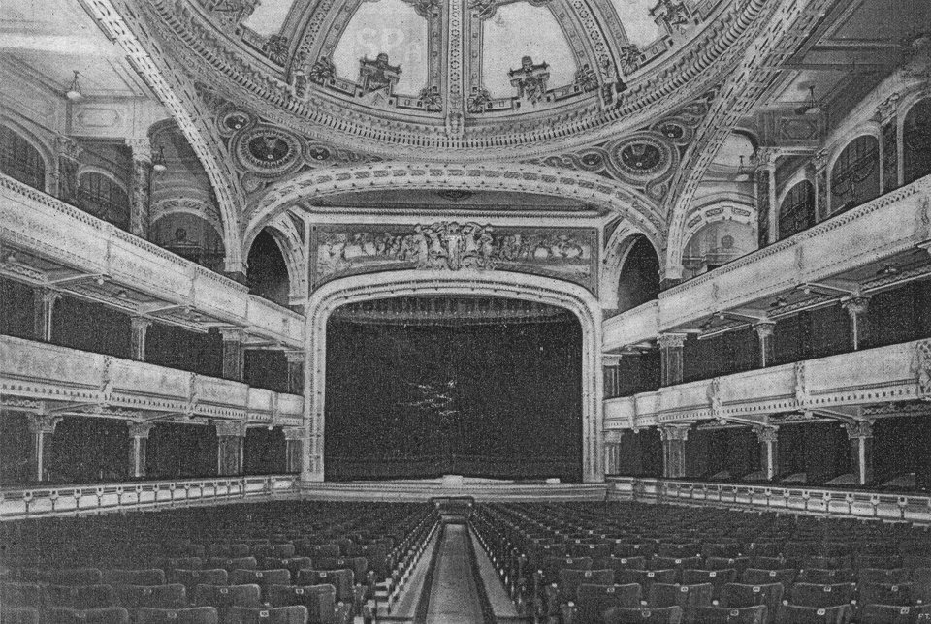
09 - Uma imagem do que a Cidade de São Paulo perdeu: esta fotografia de 1926 mostra o fabuloso teatro do Palacete Santa Helena, na Praça da Sé, um dos grandes marcos arquitetônicos da capital e que foi demolida por completo em 23 de outubro de 1971, após 117 dias de marretadas. Fonte: L'Illustrazione Italiana N.29 - 18/07/1926

Slide 11
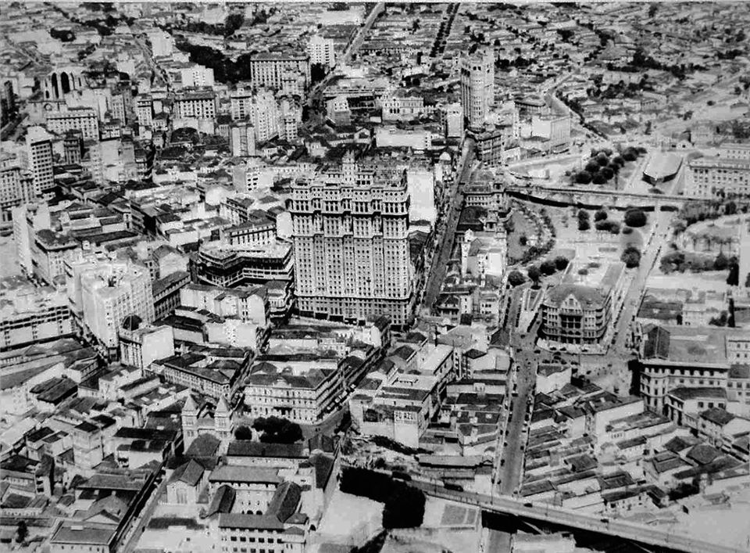
10 - Vista aérea da região central da Cidade de São Paulo em 1939. Ao centro, o Ed. Martinelli e, mais abaixo, o Mosteiro de São Bento.

Slide 12
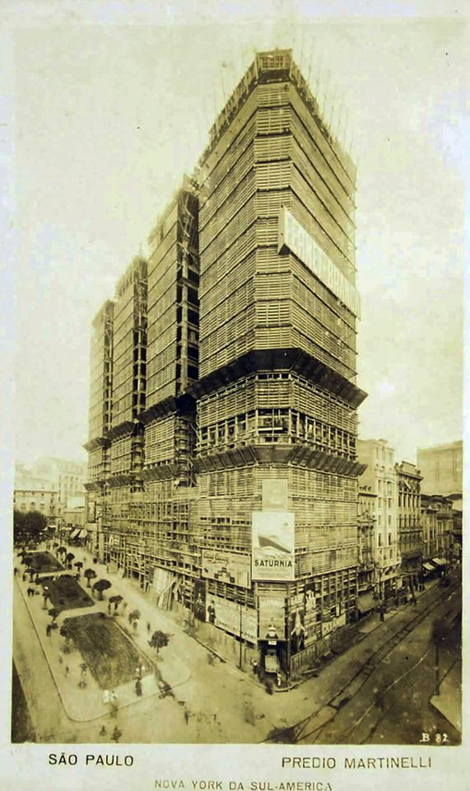
11 - A Nova York da América do Sul, é o que dizia o postal de Guilherme Gaensly, ao mostrar a construção do fabuloso Prédio Martinelli, o primeiro arranha-céu do Brasil.

Slide 13
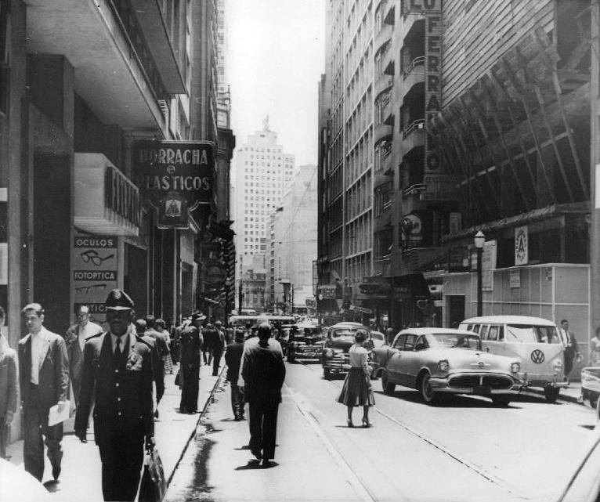
12 - 1960 - Pedestres e veículos disputam o concorrido espaço da Rua Conselheiro Crispiniano. Anos depois, a rua deixaria de receber automóveis e seria transformada em um calçadão. Crédito: Marvine Howe / Associated Press

Slide 14
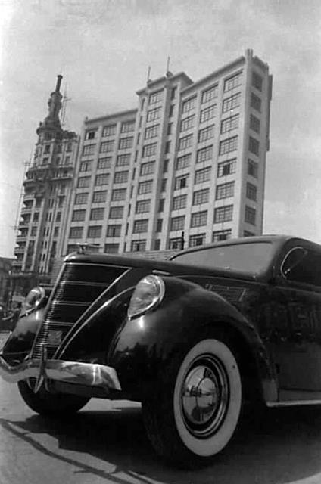
13 - Ford estacionado na Praça da Sé em 1938. No fundo, destaque para o Edifício Rolim. Crédito: Benedito J. Duarte

Slide 15
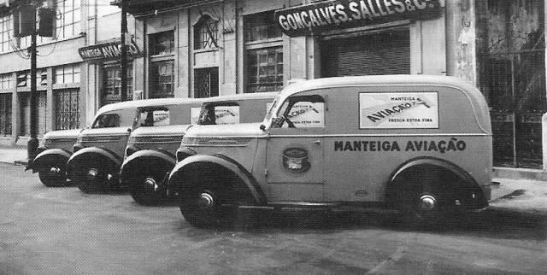
14 - Quem não conhece a famosa manteiga distribuída em lata, da Aviação? Fundada em 1920, é uma das marcas mais conhecidas do país. Na fotografia, a frota de veículos de distribuição da Manteiga Aviação em 1946.

Slide 16
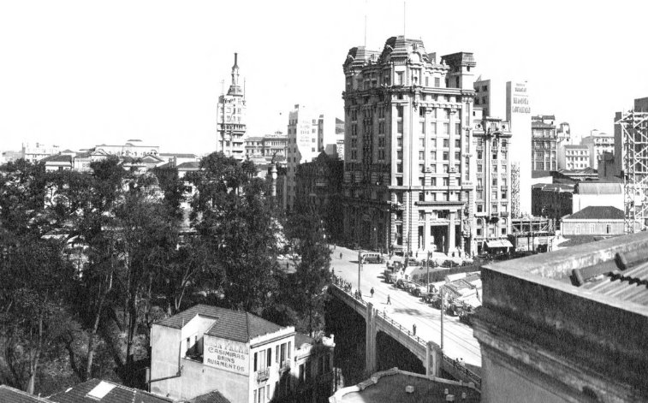
15 - O Viaduto Boa Vista, sobre a Ladeira General Carneiro, que completou 80 anos.

Slide 17
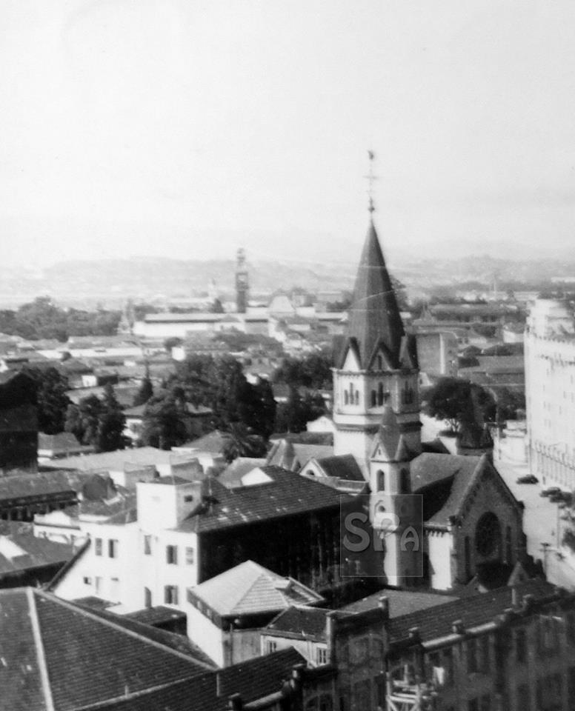
16 - Vista da Igreja de Santa Ifigênia e da Estação da Luz (mais ao fundo) em fotografia tirada no terraço do Edifício Paysandu, então recém inaugurado. Hoje, devido aos novos edifícios, é impossível repetir esta mesma fotografia. Ano de 1937.

Slide 18
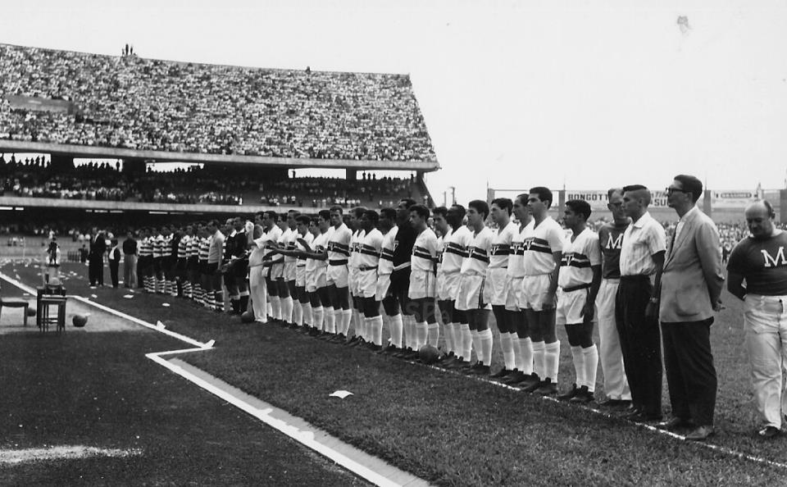
17 - 02/10/1960 - Inauguração do Estádio Cícero Pompeu de Toledo, o popular Morumbi, com a partida entre o São Paulo Futebol Clube e o Sporting de Portugal. Os donos da casa venceram por 1 a 0, com gol de Peixinho.

Slide 19
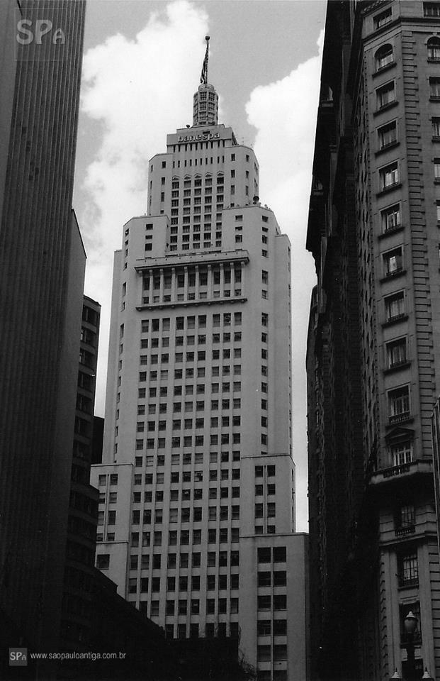
18 - Um dos maiores símbolos arquitetônicos de São Paulo, o Edifício Altino Arantes - popular Prédio do Banespa - 65 anos de história.

Slide 20
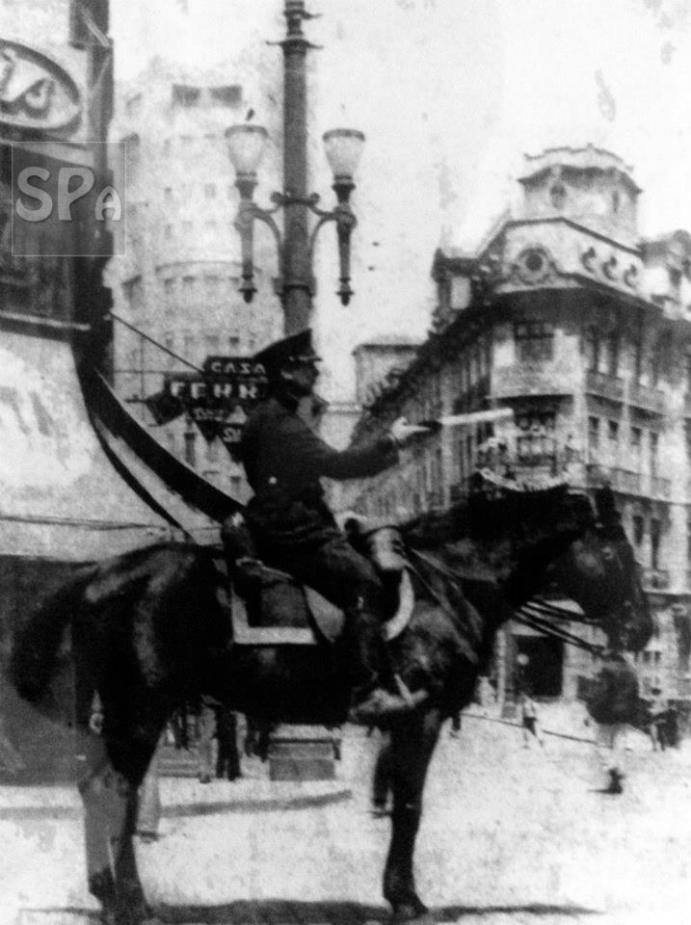
19 - Guarda de trânsito orienta veículos e pedestres na Praça do Patriarca com rua Líbero Badaró em 1928.

Slide 21
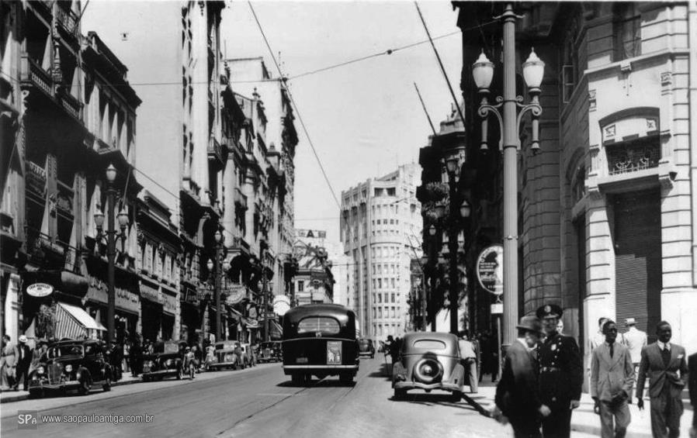
20 - Rua Líbero Badaró em uma manhã de 1941.

Slide 22
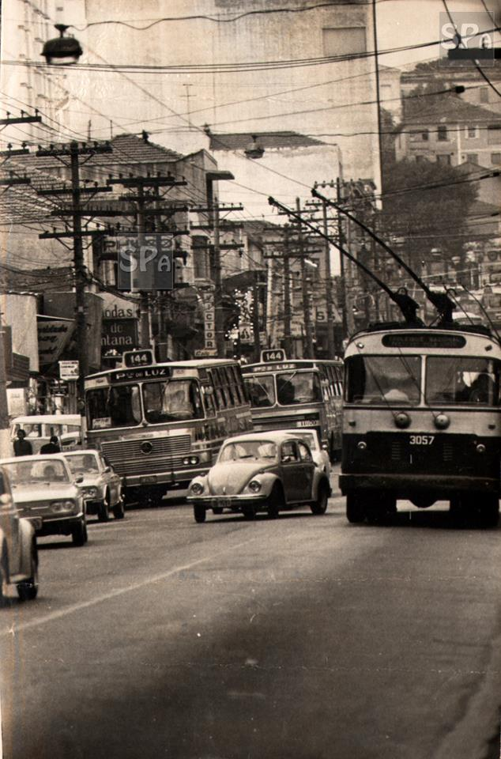
21 - Vista parcial da Rua Voluntários da Pátria no ano de 1973.

Slide 23
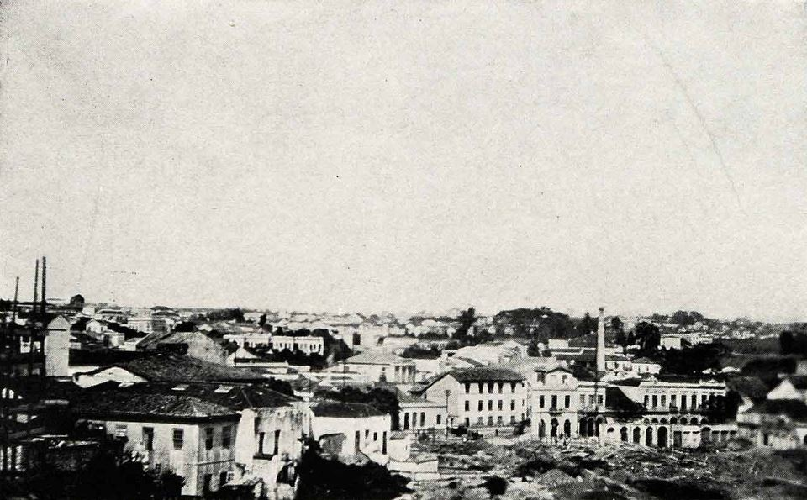
22 - Vista parcial da Cidade de São Paulo em 1915.

Slide 24
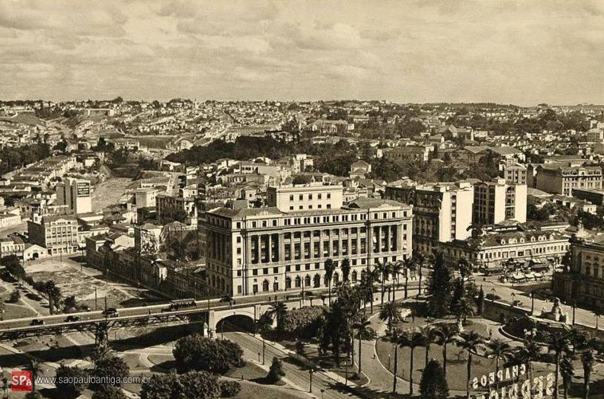
23 - Vista parcial de São Paulo, mostrando parcialmente o Vale do Anhangabaú e o Prédio Alexandre Mackenzie em 1937.

Slide 25
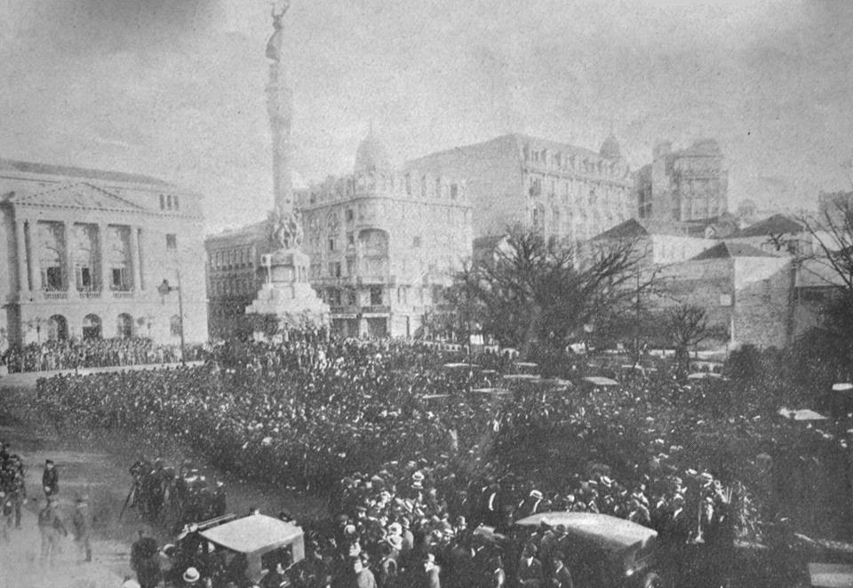
24 - Posse do novo presidente da Província de São Paulo, Julio Prestes, no Palácio do Governo (atual Pátio do Colégio). 17/07/1927

Slide 26
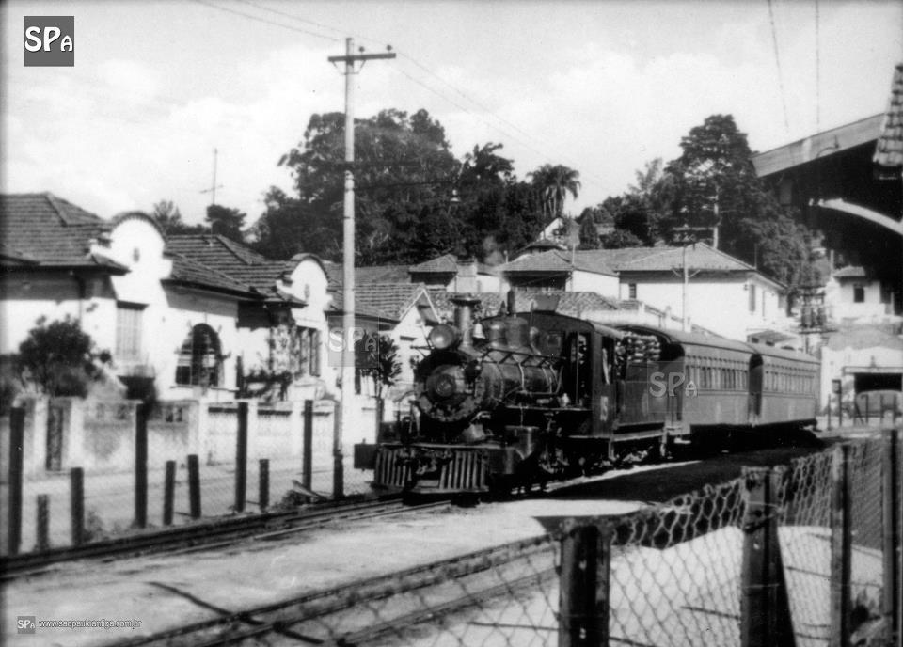
25 - Raríssima fotografia do Tramway da Cantareira trafegando pela região do Tremembé. (Crédito: Divulgação / Acervo São Paulo Antiga)

Slide 27
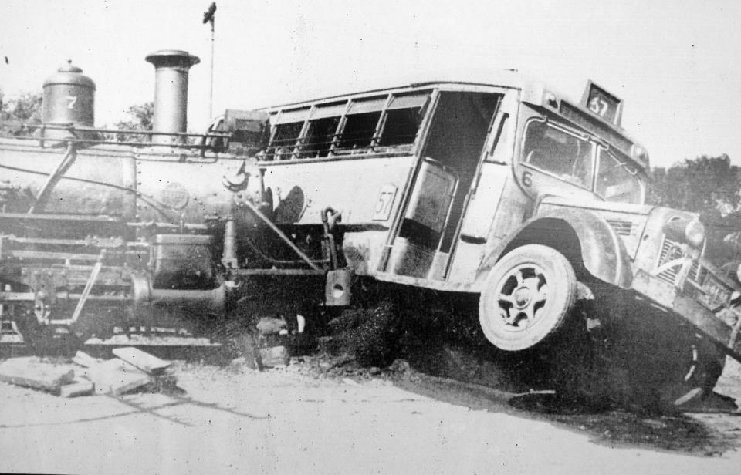
26 - Acidente entre locomotiva do Tramway da Cantareira e ônibus coletivo na zona norte da Cidade de São Paulo, ano de 1944.

Slide 28
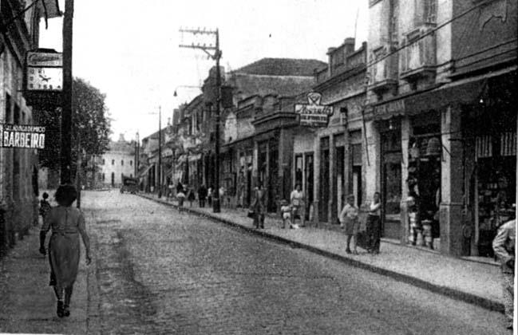
27 - Rua da Penha (atual Avenida Penha de França) nos anos 40. Na década de 40, a então Rua da Penha tinha um comércio voltado ao turismo religioso. N. Sra. da Penha era reconhecida em toda a São Paulo como a padroeira da cidade

Slide 29
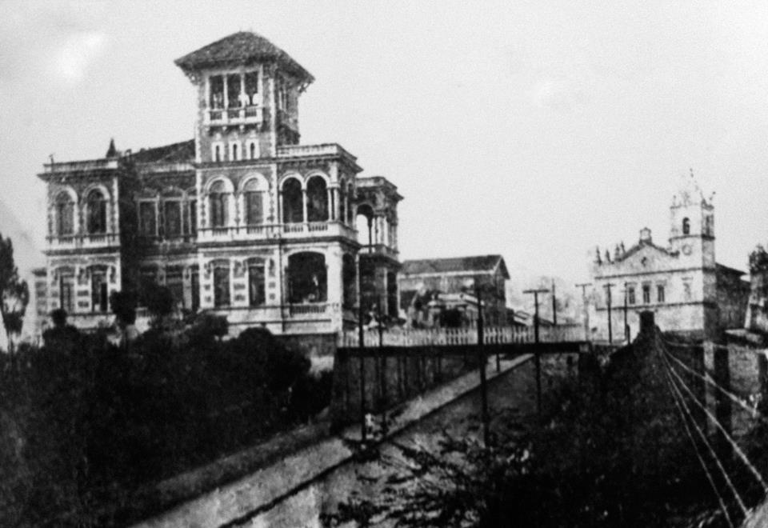
28 - Palacete Rodovalho, na Penha, em 1905. A tradicional ladeira da Penha com o palacete do Coronel Rodovalho, demolido no início da década de 60. Ao fundo, do lado direito, a igreja de Nossa Senhora da Penha. Note que entre o palacete e o outro lado da foto há uma passarela sobre a colina. Para passar por esta passarela (que era particular) era preciso pagar um pequeno pedágio.

Slide 30
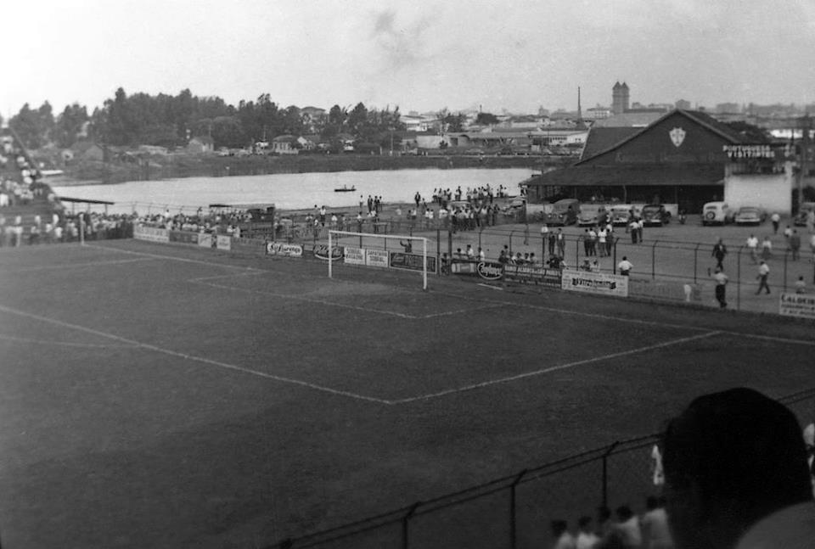
29 - Antigo estádio da Portuguesa, no mesmo local onde hoje está o Estádio do Canindé. Por possui arquibancadas de madeira e ser praticamente ilhado pelo Rio Tietê à época, o estádio recebeu o apelido carinho de "Ilha da Madeira". Ao fundo é possível ver o restante do bairro, com destaque para a igreja de Santo Antônio do Pari. Fotografia de meados dos anos 60.

Slide 31
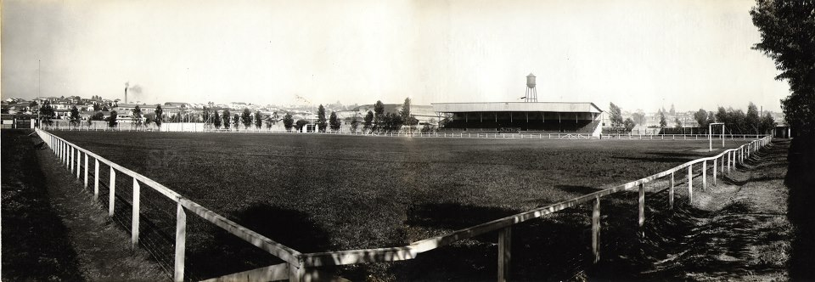
30 - Panorâmica do Cambuci em 1925. Fotografia do primeiro estádio da Associação Portuguesa de Desportos, pouco depois de ser inaugurado. O estádio seria demolido no início da década de 30. Hoje há edifícios e uma grande avenida no local.

Slide 32
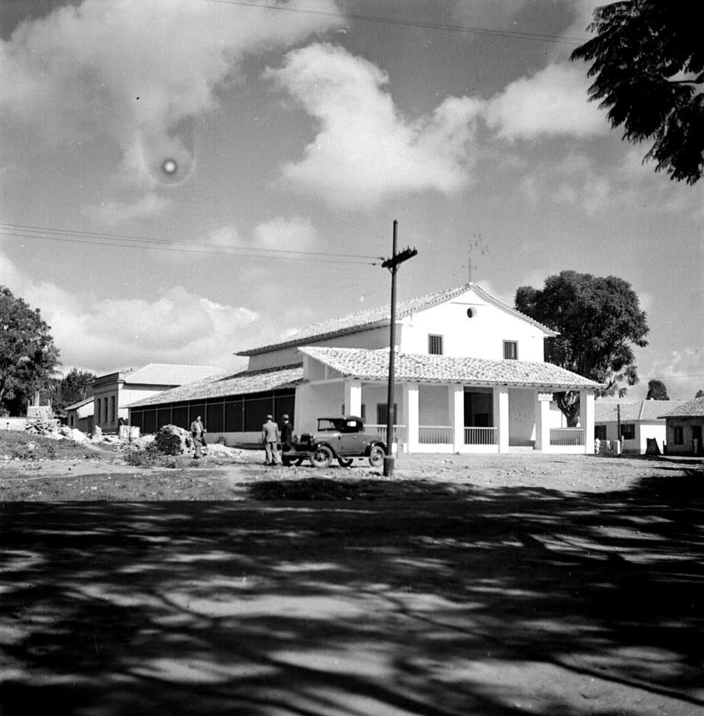
31 - Capela de São Miguel Arcanjo (São Miguel Paulista) em meados da década de 30.

Slide 33
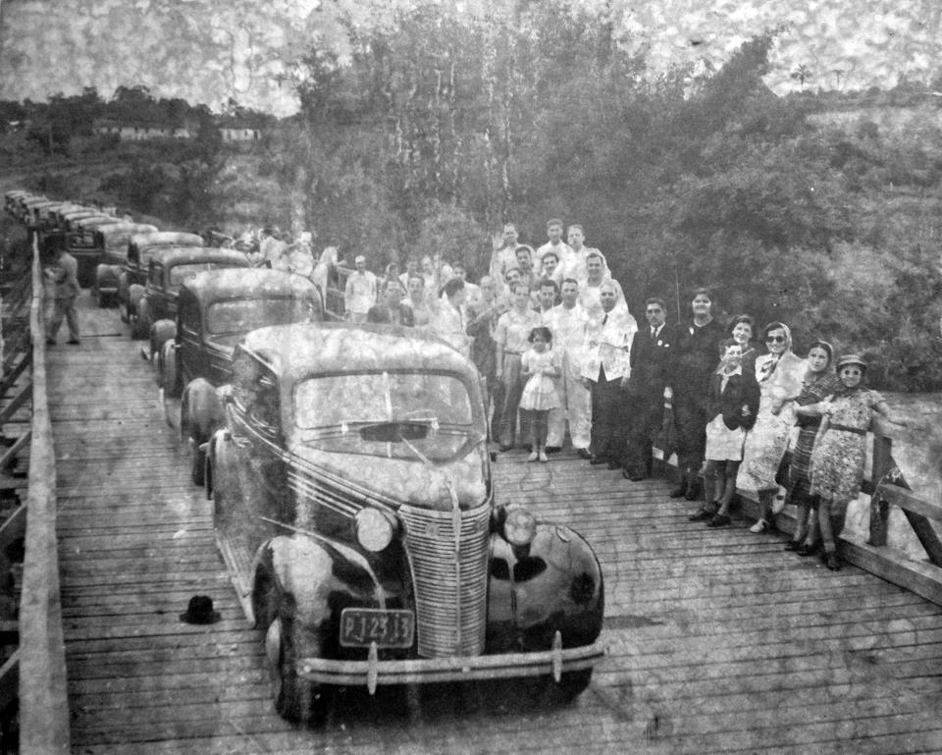
32 - Ponte da Casa Verde em 1938

Slide 34
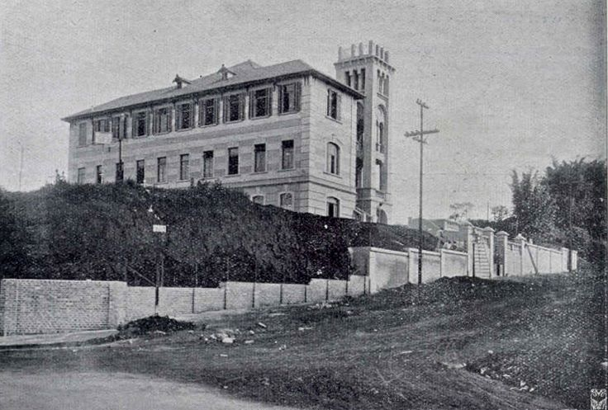
33 - Vista do então recém inaugurado Colégio Evangélico, na Rua Visconde de Ouro Preto, Consolação. No local hoje existe um grande edifício. Obra do arquiteto José Rossi, 1920.

Slide 35
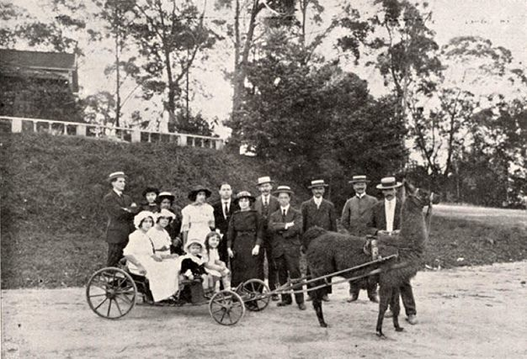
34 - Bolívia? Peru? Nada disso! É o Jardim da Aclimação em 1920, onde uma das incríveis atrações daquele ano era um divertido passeio de charrete puxada por uma lhama.

Slide 36
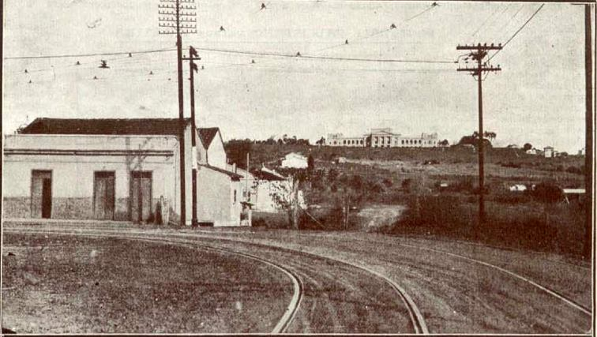
35 - Na fotografia de 1919, trecho do Cambuci onde seria aberta a futura avenida Independência, que seria batizada como Avenida D. Pedro I. Ao fundo, o Museu Paulista, da USP, popularmente conhecido como Museu do Ipiranga.

Slide 37
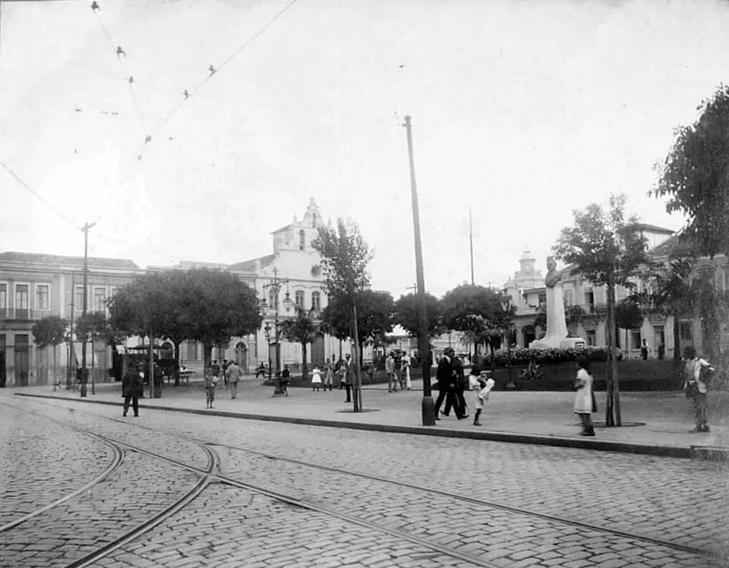
36 - Praça João Mendes em 1914, ao fundo nota-se a igreja, já demolida, de Nossa Senhora dos Remédios.

Slide 38
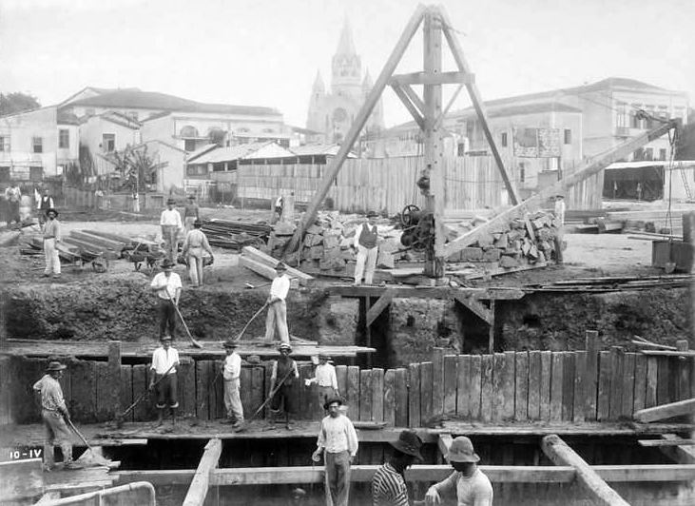
37 - Operários trabalham em obra de construção do Viaduto Santa Ifigênia em 1910

Slide 39
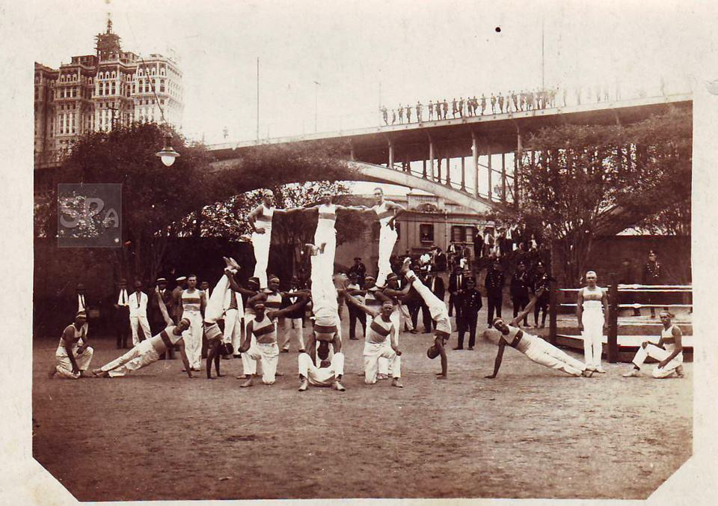
38 - Demonstração de atletismo da Força Pública em 1929 nas proximidades do Viaduto Santa Ifigênia.

Slide 40
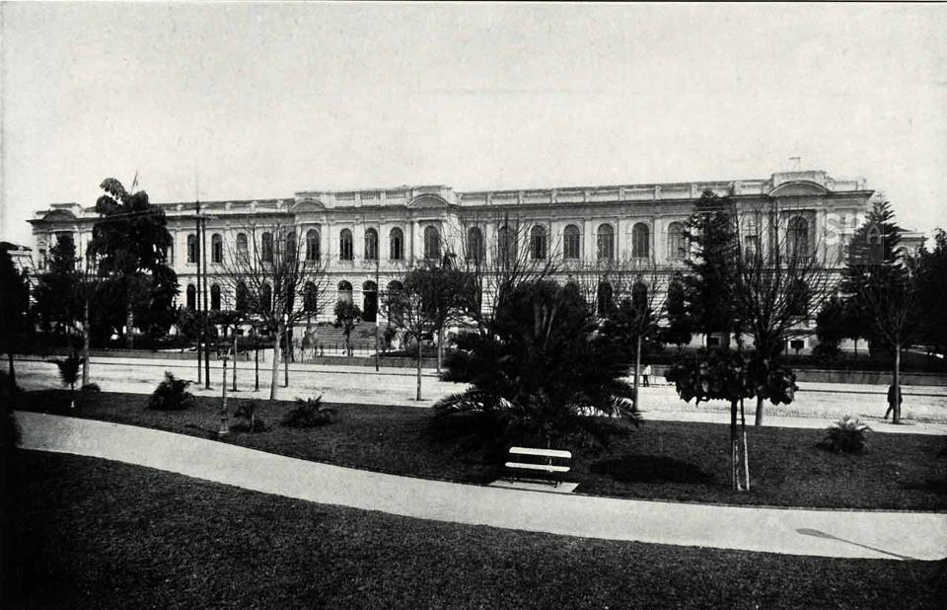
39 - Praça da República - antiga Escola Normal em 1914

Slide 41
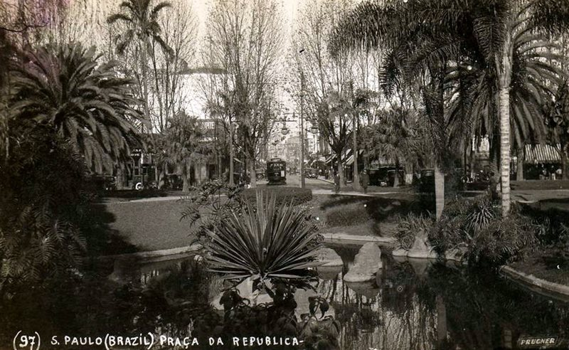
40 - Praça da República em 1933

Slide 42
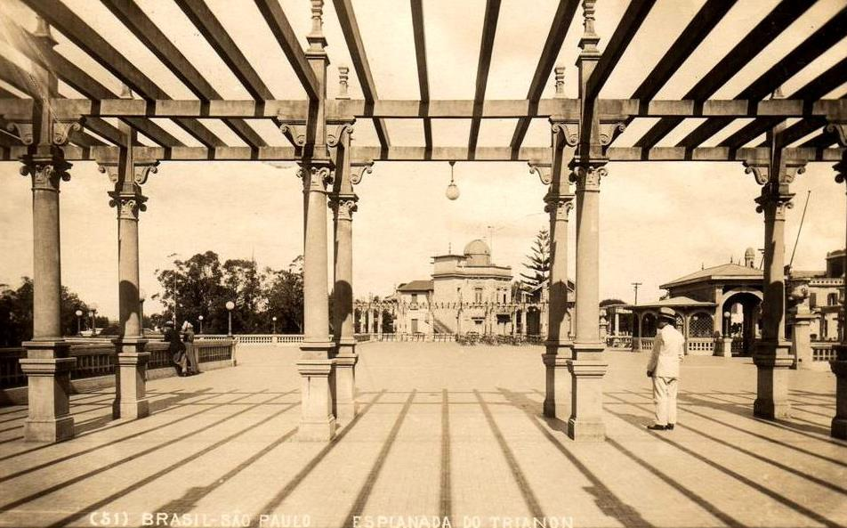
41 - Esplanada do Trianon - Início do século 20.Uma vista da Avenida Paulista muito antes dos edifícios, do trânsito e do MASP.

Slide 43
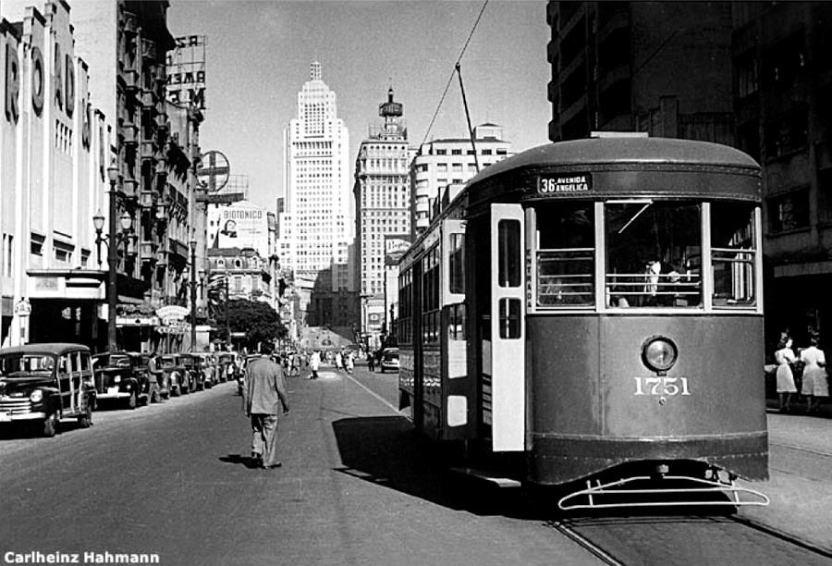
42 – Bonde na Av. São João

Slide 44
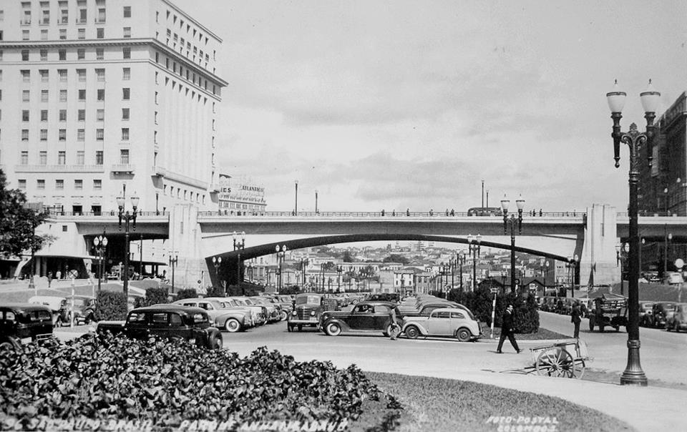
43 - Vale do Anhangabaú servindo de estacionamento de veículos, final dos anos 40.

Slide 45
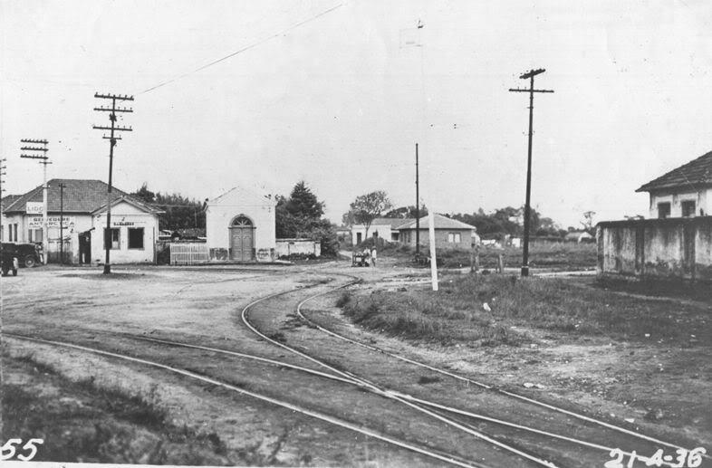
44 - Largo do Socorro em 1936

Slide 46
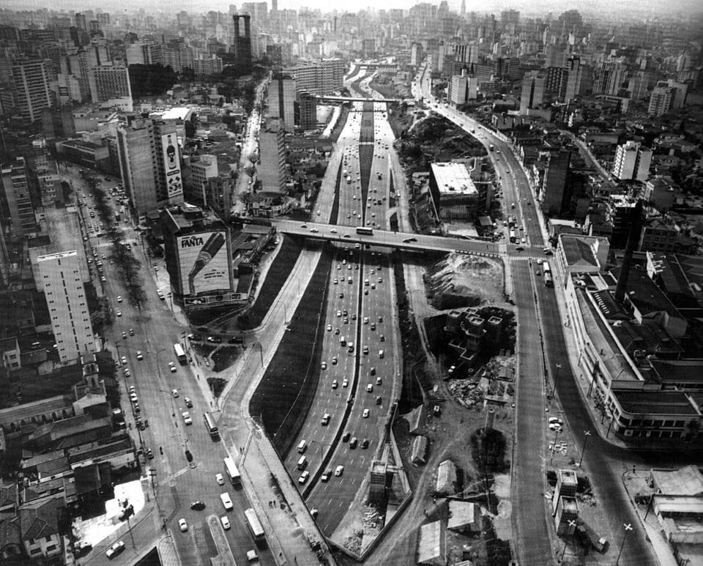
45 – Vista aérea da Avenida 23 de Maio em 1974
45 - Vista aérea da Avenida 23 de Maio em 1974

Slide 47
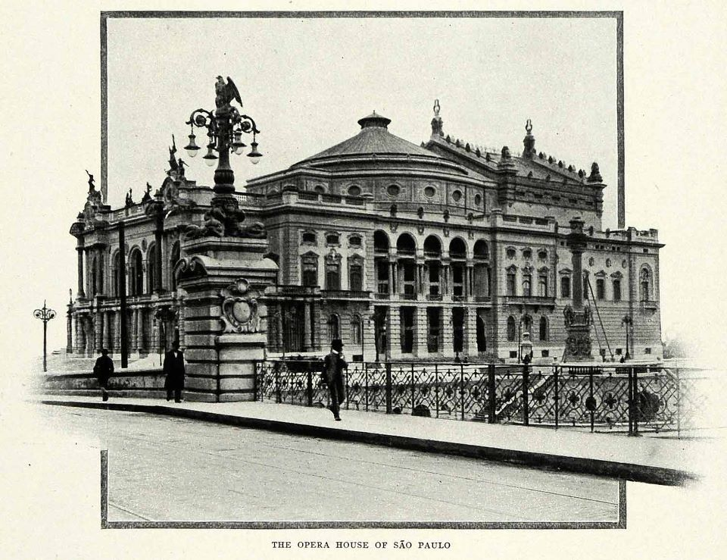
46 - Página inicial de um folder do Theatro Municipal de São Paulo destinado a turistas estrangeiros, de 1917.

Slide 48
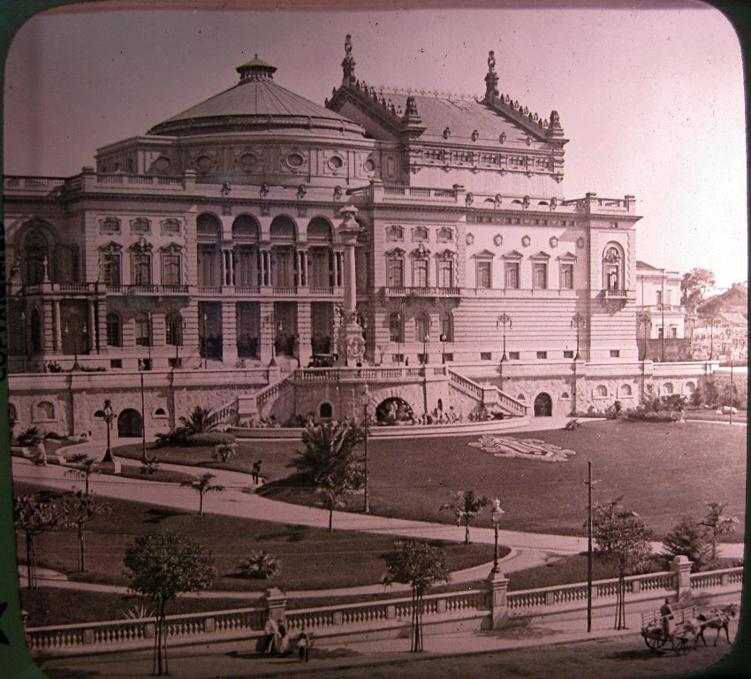
47 - Rara fotografia do Theatro Municipal de São Paulo no início de 1912, menos de um anos após ser inaugurado. Detalhe para o jardim impecável à época e para a lira no gramado.

Slide 49
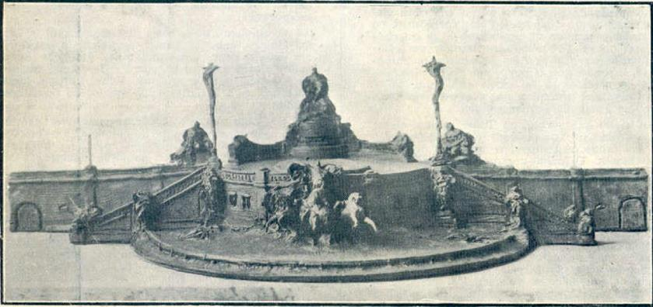
48 - Maquete de 1918 do Monumento a Carlos Gomes. Após aprovação, o conjunto escultórico de Luigi Brizzolara seria construído no vale do Anhangabaú e inaugurado no ano de 1922.

Slide 50
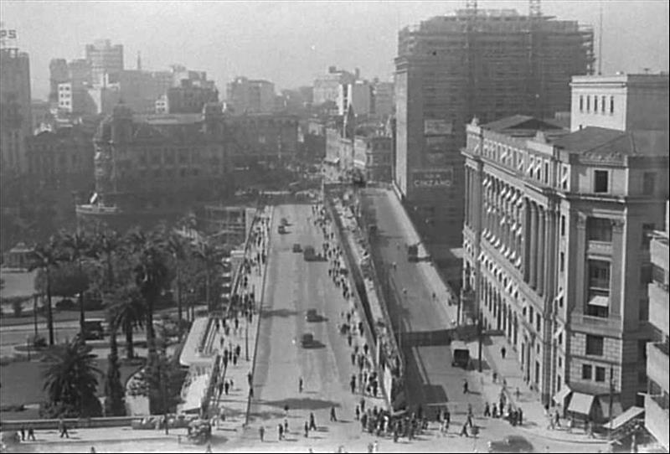
49 - Raríssima fotografia de São Paulo, onde podem ser vistos, coexistindo por um breve período, o antigo e o novo Viaduto do Chá. O antigo é o da direita, próximo ao atual Shopping Light. Crédito: 1938 - Benedito J. Duarte

Slide 51
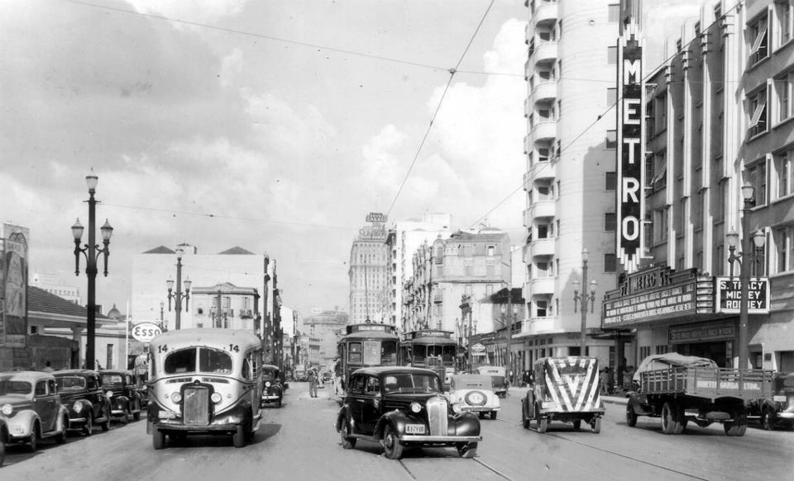
50 - A agitada Avenida São João em meados da década de 40.Destaque para o saudoso Cine Metro à direita e para o ônibus

Slide 52
51 - Vale do Anhangabaú servindo de estacionamento de veículos, final dos anos 40.

Slide 53

52 - Sanatório Esperança S/A. Inaugurado em 1938, este hospital é um das mais belas construções hospitalares da cidade de São Paulo. Localizado na rua dos Ingleses, na Bela Vista, atualmente atende com o nome de Hospital Menino Jesus. Foto: Acervo do jornal Correio Paulistano

Slide 54

53 - Vista da região da Praça da Bandeira e Vale do Anhangabaú ao fundo.

Slide 55

54 - Palacete Numa de Oliveira em 1916 (Avenida Paulista). Hoje no local está um edifício com o mesmo nome

Slide 56

55 - Biblioteca Mário de Andrade - Década de 50

Slide 57

56 - Uma das mais emblemáticas fábricas de São Paulo, a Antarctica Paulista

Slide 58

57 - Palácio das Indústrias - Década de 50

Slide 59

58 - As Avenidas General Olímpio da Silveira e São João vistas a patir da altura da Rua Conselheiro Brotero, antes da instalação do Minhocão. Década de 50

Slide 60

59 - O famoso restaurante Gigetto de 1949 a 1968, ainda na Nestor Pestana.

Slide 61

60 - Antiga sauna e piscina da Mansão Matarazzo no final da década de 40. Na garagem, à esquerda, é possível ver um dos carros da família, na Av. Paulista.

Slide 62

61 - Vista da recém inaugurada sede do jornal O Estado de São Paulo a partir da Avenida Engenheiro Caetano Alvares, em meados dos anos 1970. Construção coordenada pelo Arquiteto Roberto Cerqueira César.

Slide 63

62 - Vista aérea do Aeroporto de Congonhas na década de 1950.

Slide 64

63 - Vista da Via Anchieta nos anos 1950. Em 22 de abril a rodovia paulista comemora seus 65 anos.

Slide 65

64 - Na fotografia, da esquerda para a direita: Dr. Washington Luís (então Prefeito de São Paulo), o aviador Alberto Santos Dumont e Fernando Chaves regressando à capital paulista, após excursão à serra do mar. (Maio de 1916)

Slide 66

65 - Colégio Ateneu Ruy Barbosa, em fotografia de 1927. Após a escola ter fechado e o antigo casarão ter sido completamente desfigurado pelo seu proprietário, foi demolido completamente em 2011. Antes de ser o saudoso colégio, o imóvel foi a Mansão Cantinho, onde residiu o Comendador Cantinho, que dá nome a uma rua do bairro da Penha.

Slide 67

66 - Obras finais da construção da Estação da Luz, aproximadamente em 1899. Crédito: Guilherme Gaensly

Slide 68

67 - Estação da Luz vista a partir do Parque da Luz em fotografia de 1906. Crédito: Guilherme Gaensly.
67 - Estação da Luz vista a partir do Parque da Luz em fotografia de 1906. Crédito: Guilherme Gaensly.

Slide 69

68 - A Estação da Luz em 1938.

Slide 70

69 - Rua Florêncio de Abreu em 1903.

Slide 71

70 - Vitrine da Lacta expondo seus produtos em feira da indústria. São Paulo, 1918

Slide 72

71 - Salão do Automóvel de 1969, no Parque do Ibirapuera, com destaque para o lançamento do VW 1600, popularmente conhecido como "Zé do Caixão", desenvolvido no Brasil e que foi o primeiro veículo da Volkswagen com quatro portas no mundo.
71 - Salão do Automóvel de 1969, no Parque do Ibirapuera, com destaque para o lançamento do VW 1600, popularmente conhecido como "Zé do Caixão", desenvolvido no Brasil e que foi o primeiro veículo da Volkswagen com quatro portas no mundo.

Slide 73
FIM
SÃO PAULO DE ANTIGAMENTE
Formatação: Edson Santos
Textos: Paulo Arruda Botelho
Fotografias: Méritos respeitados
Música: Rapaziada do Brás
Alberto Marinho/Alberto Marinho Junior
Execução: Carlinhos Maffasoli
16 de novembro de 2012

